Slide 1
Презентация по лабораторной работе №3
Модель боевых действий вариант 26 Сингх Ааруши

Slide 2
Информация

Slide 3
Докладчик
Сингх Ааруши
студентка
Российский университет дружбы народов
1132215095@pfur.ru
https://github.com/Saarushi03/study_2025_2026_mathmod

Slide 4
Цель работы
Построить модель боевых действий на языке программирования Julia.

Slide 5
Задание

Slide 6
Построить графики изменения численности войск армии $X$ и армии $Y$ для следующих случаев:
Модель боевых действий между регулярными войсками
Модель ведение боевых действий с участием регулярных войск и партизанских отрядов

Slide 7
Выполнение лабораторной работы

Slide 8
Модель боевых действий между регулярными войсками
$$\left\{\begin{matrix}\frac{dx}{dt}=−0.3x\left(t\right)−0.56y\left(t\right)+sin\left(t+10\right) \\ \frac{dy}{dt}=−0.68x\left(t\right)−0.33y\left(t\right)+cos\left(t+10\right)\end{matrix}\right.$$

Slide 9
Модель боевых действий между регулярными войсками
function reg(u, p, t) x, y = u a, b, c, h = p dx = -a*x - b*y+sin(t + 10) dy = -c*x -h*y+cos(t + 10) return [dx, dy] end

Slide 10
Модель боевых действий между регулярными войсками
u0 = [80000, 115000] p = [0.3, 0.56, 0.68, 0.33] tspan = (0,1) end

Slide 11
Модель боевых действий между регулярными войсками
prob = ODEProblem(reg, u0, tspan, p) sol = solve(prob, Tsit5()) plot(sol, title = "Модель боевых действий №1", label = ["Армия X" "Армия Y"], xaxis = "Время", yaxis = "Численность армии")

Slide 12
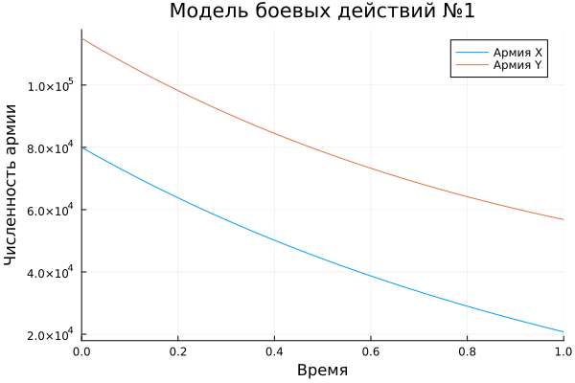
Модель боевых действий между регулярными войсками
Модель боевых действий между регулярными войсками

Slide 13
Модель ведение боевых действий с участием регулярных войск и партизанских отрядов
$$\left\{\begin{matrix}\frac{dx}{dt}=−0.31x\left(t\right)−0.77y\left(t\right)+sin\left(2t+10\right) \\ \frac{dy}{dt}=−0.67x\left(t\right)y\left(t\right)−0.51y\left(t\right)+cos\left(t+10\right)\end{matrix}\right.$$

Slide 14
Модель ведение боевых действий с участием регулярных войск и партизанских отрядов
function reg_part(u, p, t) x, y = u a, b, c, h = p dx = -a*x - b*y+sin(2t + 10) dy = -c*x*y -h*y+cos(t + 10) return [dx, dy] end

Slide 15
Модель ведение боевых действий с участием регулярных войск и партизанских отрядов
u0 = [80000, 115000] p = [0.31, 0.77, 0.67, 0.51] tspan = (0,1)\ end

Slide 16
Модель ведение боевых действий с участием регулярных войск и партизанских отрядов
prob2 = ODEProblem(reg_part, u0, tspan, p) sol2 = solve(prob2, Tsit5()) plot(sol2, title = "Модель боевых действий №2", label = ["Армия X" "Армия Y"], xaxis = "Время", yaxis = "Численность армии")

Slide 17
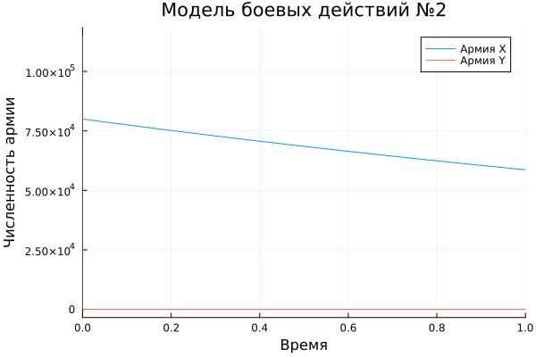
Модель ведение боевых действий с участием регулярных войск и партизанских отрядов
Модель боевых действий с участием регулярных войск и партизанских отрядов

Slide 18
Выводы

Slide 19
В процессе выполнения данной лабораторной работы я построила модель боевых действий на языке программирования Julia, а также провела сравнительный анализ.

Slide 20
Список литературы

Slide 21
Законы_Осипова_—Ланчестера [Электронный ресурс]. URL: https://ru.wikipedia.org/wiki/Законы_Осипова—_Ланчестера.

